Slide 1
Главная задача социального работника заключается в оказании помощи пожилому человеку, больному или здоровому, в проведении тех мероприятий, которые он выполнял бы самостоятельно, если бы имел необходимые для этого силы, желания и знания.
При этом необходимо иметь в виду сохранение и преумножение остаточного потенциала человека, способствующего сохранению независимого образа жизни.

Slide 2
Старение – возникновение в процессе жизни телесных, а затем и функциональных изменений.
Организм со временем прогрессивно теряет присущие ему возможности.
За этим следует целый ряд негативных и очень болезненных для человека последствий.
Старение в любом случае заканчивается смертью, причем безболезненной только в 12% случаев.

Slide 3
Старение – это процесс:
растянутый о времени;
индивидуальный;
естественный и неизбежный;
прогрессирующий;
отчасти управляемый;
сопровождающийся негативными последствиями;
заканчивающийся старостью и смертью.

Slide 4
Факторы, от которых зависит продолжительность и качество старения
Качество медицинской помощи – 10%
Наследственность – 20%
Экологическая обстановка – 20%
Образ жизни – 50%

Slide 5
Нарушение функций стареющего организма
нарушения психологических и психических функций (восприятия, внимания, памяти, мышления, интеллекта, эмоций, воли, сознания, поведения, психомоторных функций);
нарушения языковых и речевых функций (нарушения устной и письменной, вербальной и невербальной речи, нарушения голосообразования и пр.);
нарушения сенсорных функций (зрения, слуха, обоняния, осязания, тактильной, болевой, температурной и других видов чувствительности);
нарушения статодинамических функций (двигательных функций головы, туловища, конечностей, статики, координации движений);
нарушения функций кровообращения, дыхания, пищеварения, выделения, кроветворения, обмена веществ и энергии, внутренней секреции, иммунитета.

Slide 6
Последствия старения
медицинские: возрастные анатомо-физиологические изменения и заболевания;
социальные: нарушение привычных взаимоотношений с внешним миром;
психологические: душевные переживания и трудности общения;
бытовые: нарушение привычного порядка повседневной жизни;

Slide 7
Старость благополучная:
последствия старения имеются, но не ярко выражены и скомпенсированы и позволяют вести активный и независимый образ жизни;
нет удручающих болезней и физических страданий;
есть благожелательно настроенные близкие;
материальное (хотя бы, относительное) благополучие;
безопасная среда обитания;
решены бытовые и социальные вопросы;
жизнь и смерть дома.

Slide 8
Умеренно выраженные нарушения функций стареющего организма, приводящие к умеренно выраженным нарушениям повседневной жизнедеятельности. Незначительная зависимость от посторонней помощи. Психические функции сохранены в достаточной степени для адекватного поведения и общения. Периодическая помощь.

Slide 9
Повседневная жизнедеятельность нарушена в такой степени, что подопечный нуждается в постоянной помощи (еженедельной, ежедневной), но это помощь не занимает много времени (покормить, сменить памперс, принести еду, убраться в помещении, постирать). Психические функции сохранены в достаточной степени для адекватного поведения и общения. Имеются некоторые изменения психических функций, но они поддаются коррекции.

Slide 10
Подопечный целиком зависит от посторонней помощи и требует постоянного наблюдения и квалифицированной помощи.

Slide 11
Любой из предыдущих вариантов + психическое заболевание.
При обнаружении неадекватного поведения, выраженных странностей, отсутствие памяти, невозможности наладить контакт необходимо сообщить об этом родственникам и/или в лечебное учреждение по месту жительства подопечного. Уход и помощь пожилым людям с проявлениями старческого слабоумия, других психических заболеваний требует привлечения специализированной сестринской и врачебной помощи, а также специальных знаний и умений.

Slide 12
Условия, в которых находится пожилой человек
в своем доме;
в доме родственников;
в больнице;
в доме для престарелых;
в положении человека без определенного места жительства

Slide 13
Опорно-двигательный аппарат
Изменения | Мероприятия
Уменьшение костной массы, уменьшение прочности костной ткани, патологические переломы | двигательная активность, массаж, гимнастика, профилактика падений, в т.ч. с использованием технических средств, диета, анальгетики, силовые упражнения, психотерапия для побуждения к действиям, психотерапия для лечения вторичной депрессии.
Истончение хрящевой ткани и болевой синдром
Тугоподвижность суставов
Ограничение подвижности из-за болевого синдрома
Потеря мышечной массы, потеря мышечной сила, повышенная утомляемость, снижение скорости ходьбы, низкий уровень физической активности
Депрессия

Slide 14
Синдром старческой астении
Старческая астения (англ. - frailty) – это клинический синдром, включающий в себя:
1) потерю веса, в том числе на фоне саркопении,
2) доказанное динамометрически снижение силы кисти,
3) выраженную слабость и повышенную утомляемость,
4) снижение скорости передвижения,
5)значительное снижение физической активности.
Fried L.P. et al., 2001
в России распространенность синдрома старческой астении после 65 лет составляет около 45,0%.

Slide 15
Органы чувств
Человек получает информацию посредством шести основных органов чувств:
глаза (зрение),
уши (слух),
язык (вкус),
нос (обоняние)
кожа (осязание, ощущение боли, температуры)
вестибулярный аппарат (чувство равновесия и положения в пространстве, ускорение, ощущение веса)
внутренние рецепторы

Slide 16
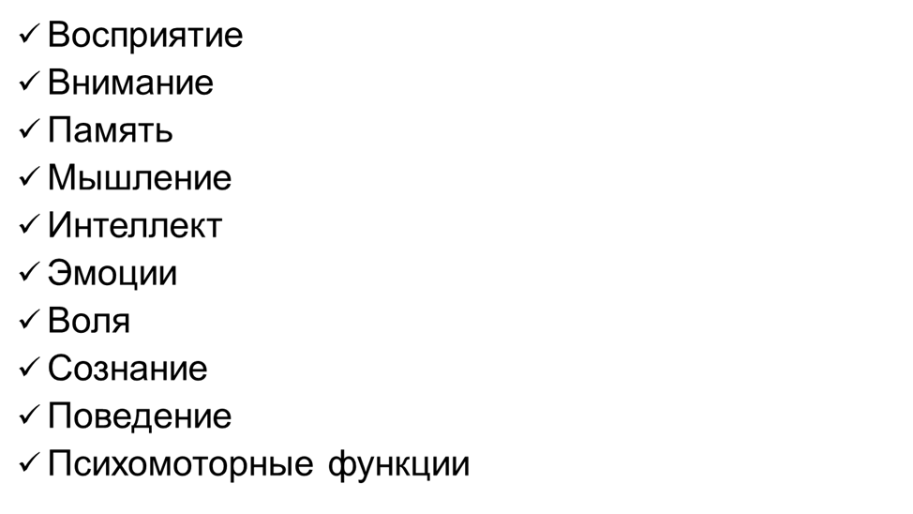
Основные психические функции

Slide 17
Помощь на дому
Помощь в организации повседневной жизнедеятельности.
Помощь в поддержании привычного
для данного человека образа жизни.

Slide 18
Повседневная жизнедеятельность
личная гигиена;
одевание;
перемещение с кровати;
передвижение по комнате, квартире и подъезде;
приготовление и прием пищи;
уборка посуды;
купание;
контроль тазовых функций и посещение туалета;
уборка помещений, стирка, глажка;
общение и социальная активность и др.

Slide 19
Индивидуальные проявления жизнедеятельности
Общение
Чтение
Рукоделие
Просмотр телевизора, прослушивание музыки
Разговоры по телефону
Написание писем
Уход за домашними животными
Уход за домашними растениями
Прогулки
Многое другое
делаю, что хочу, когда хочу и как хочу

Slide 20
Виды помощи пациентам
Помощь в персональном уходе (в повседневной жизнедеятельности);
Работа по дому, решение бытовых проблем;
Социальная поддержка;
Организация безопасной среды;
Организация досуга;
Выявление и устранение факторов, вызывающих дискомфорт и эмоциональное напряжение;
Психологическая;
Помощь в медицинском уходе;
Помощь в реабилитации;
Экономическая;
Юридическая;
Техническая;
Духовная.

Slide 21
Последствия болезней
утяжеление общего состояния;
помещение в чужеродную среду;
увеличение зависимости от других людей;
дополнительные материальные затраты;
осложнения от лекарственной терапии (полипрагмазия);
необходимость менять привычный образ жизни;
необходимость усваивать много новой информации;
стресс;
физические страдания.

Slide 22
Помощь в болезни
Помощь в повседневной жизнедеятельности (общий уход);
Помощь в проведении непосредственного лечения (медицинский уход);
Помощь при реабилитационных мероприятиях;
Создание мотивации на лечение
Причины нежелания лечится
Контроль за выполнением назначений
Участие в профилактике осложнений самого заболевания и осложнений ограниченной подвижности
Информирование,
Обучение

Slide 23

Контакты:
Флинт Александр Владимирович
e-mail – avf.mos@gmail.com
Skype – alexandr.flint
WhatsApp – 8 901 905 3334

